Slide 1

CICLO IV: Desarrollo de Aplicaciones Web

Slide 2

Sesión 02:
Desarrollo de Aplicaciones Web
Computación en la Nube

Slide 3
Objetivos de la sesión
Al finalizar esta sesión estarás en capacidad de:
Diseñar una aplicación sin servidor (Serverless)
Implementar servicios de almacenamiento en la nube.
Realizar envío de archivos al servicio de almacenamiento en la nube.

Slide 4
Aplicaciones sin Servidor (Serverless)
Inicialmente todas las aplicaciones web contaban con su propio servidor web. Antes era común tener un solo servidor con un solo Back-End o API configurados.
Esta arquitectura es conocida como el monolito, puesto que centra toda la lógica de negocio y recursos de cómputo en un solo servidor.
Eventualmente esto generó que las páginas web tuviera problemas de concurrencia, disponibilidad y de velocidad de carga.
Como solución a este conflicto nacen los microservicios, lo cual consta en dividir la lógica de negocios en partes atómicas que se encarguen únicamente de lo requerido.

Slide 5
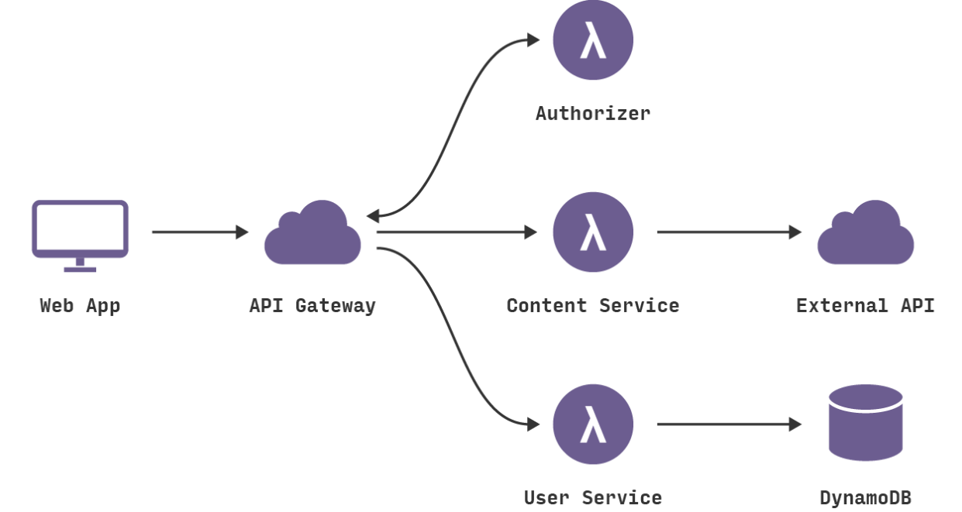
Aplicaciones sin Servidor (Serverless)
Por lo que de una solo Back-End se podrían construir varias API, para aplicar la filosofía de dividir para conquistar.
Esta arquitectura orientada a microservicios nos permite un crecimiento horizontal de microservicios disponibles en contraste a un crecimiento vertical de recursos asignados al servidor.
Al cliente se le cobra la instancia de la máquina que está siendo ejecutada por hora. Dado que tiene reservados todos esos recursos para sí mismo.
Imagen tomada de softwareengineeringdaily

Slide 6
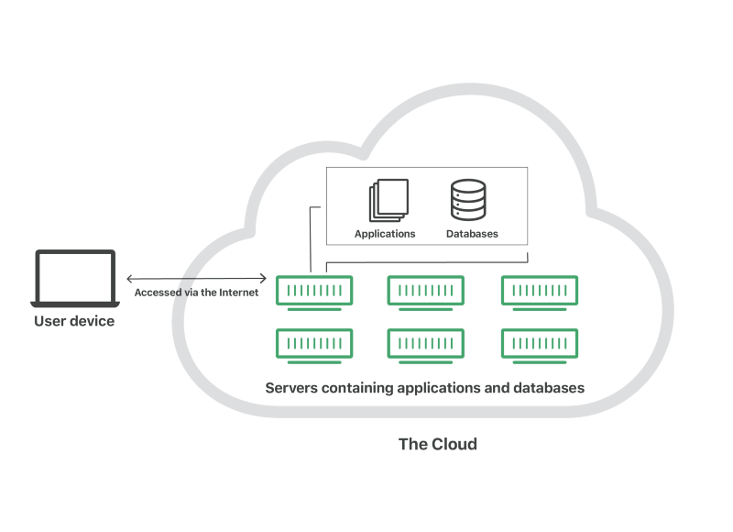
Aplicaciones sin Servidor (Serverless)
La arquitectura por microservicios es lo que eventualmente se dio a conocer como computación en la nube.
Con una sola máquina uno podría tener ejecutando varias instancias de varios microservicios según fuera requerido.
Permite un ahorro en consumo de recursos por parte de los servidores puesto que un microservicio consumiría tanto como necesita.
Imagen tomada de Medium/@anukritisaurabh

Slide 7
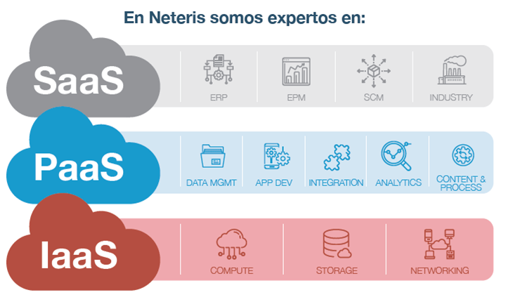
Aplicaciones sin Servidor (Serverless)
La computación en la nube consta de un conjunto de máquinas que se encargan de alojar varios servicios, los cuales se denominan de la siguiente forma:
IaaS: Infraestructura como servicio.
PaaS: Plataforma como servicio.
SaaS: Software como servicio.
FaaS: Funciones como servicio.
Estos servicios son brindados por varios
proveedores, como:
AWS.
GCP.
Azure.
Entre otros.
Imagen tomada de Neteris

Slide 8
Almacenamiento en la Nube
El almacenamiento en la nube es una de las soluciones más utilizadas por todos los proveedores en la nube, o entes que se encarguen de proveer este servicio.
Soluciona el mayor problema de almacenar directamente los archivos (documentos, imágenes, videos, etc), en la misma máquina consumiendo así recursos del servidor sin ser necesario.
Principalmente hay dos formas para contemplar ese servicio, de una forma PaaS y de una forma SaaS.
PaaS: Se puede configurar una instancia de S3 (Simple Storage Service) en AWS para construir un espacio de almacenamiento en la nube a través de los centros de datos de AWS.
SaaS: Se pueden configurar servicios de almacenamiento en la nube como Google Drive o Dropbox para almacenar archivos en la nube.

Slide 9
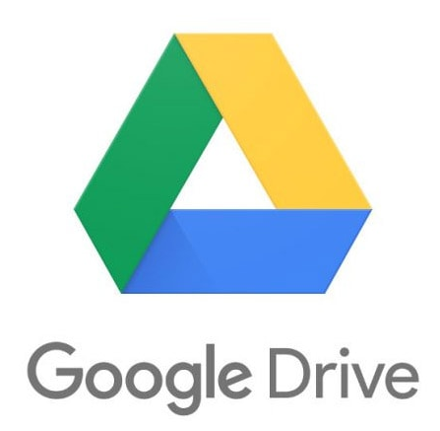
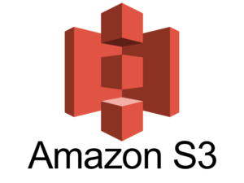
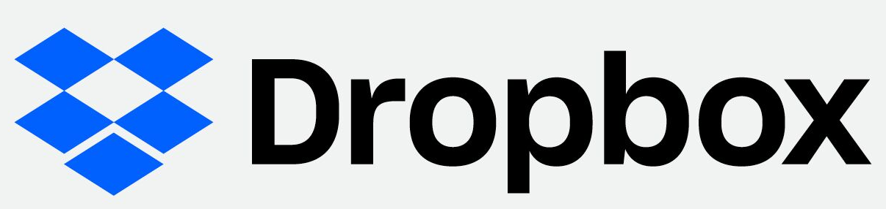
Almacenamiento en la Nube
Cabe resaltar que la principal diferencia entre estos dos servicios es su facilidad de uso como usuario final. Ya que por lo general un SaaS suele contar con interfaz gráfica.
Estos servicios normalmente funcionan cargando nuestro archivo en sus centros de datos, una vez cargado se nos genera un enlace de acceso para consumir el mismo.
Imagen tomada de Dropbox
Imagen tomada de aprenderbigdata
Imagen tomada de comofuncionaque

Slide 10
Bases de Datos
Una base de datos es una forma de almacenar y organizar la información. Lo ideal es que se organice de forma que se pueda acceder, gestionar y actualizar fácilmente.
Las bases de datos pueden ser centralizadas o distribuidas:
Base de datos centralizada:
Sólo tiene un archivo de base de datos, guardado en una única ubicación en una red determinada.
Facilitan el mantenimiento de la integridad de los datos.
Puede ser más difícil recuperar los datos perdidos o sobrescritos.
Base de datos distribuidas:
Se compone de múltiples archivos de base de datos almacenados en múltiples ubicaciones físicas.
Son más complejas y requieren un trabajo adicional para mantener los datos almacenados actualizados y evitar la redundancia.
Permiten la paralelización y esta ayuda a equilibrar la carga entre varios servidores.

Slide 11
Bases de Datos
Una base de datos es una forma de almacenar y organizar la información. Lo ideal es que se organice de forma que se pueda acceder, gestionar y actualizar fácilmente.
Las bases de datos pueden ser centralizadas o distribuidas:
Base de datos centralizada | Base de datos distribuidas
Sólo tiene un archivo de base de datos, guardado en una única ubicación en una red determinada. | Se compone de múltiples archivos de base de datos almacenados en múltiples ubicaciones físicas.
Facilitan el mantenimiento de la integridad de los datos. | Son más complejas y requieren un trabajo adicional para mantener los datos almacenados actualizados y evitar la redundancia.
Puede ser más difícil recuperar los datos perdidos o sobrescritos. | Permiten la paralelización y esta ayuda a equilibrar la carga entre varios servidores.

Slide 12
Bases de Datos
Existen múltiples tipos de base de datos entre los que se encuentran:
Bases de datos relacionales (SQL):
Ordenan la información por tablas y generan relaciones a través de llaves foráneas entre las diferentes tablas.
Permiten la consulta de información a través de queries SQL.
Los motores SQL más populares son PostgreSQL, MySQL, SQLite, MSSQL, entre otros.
Bases de datos no relacionales (NoSQL):
Almacenan la información en colecciones de documentos con formatos JSON.
Permiten tener una estructura flexible de datos dado que sus campos pueden no ser obligatorios.
El motor NoSQL más popular es MongoDB.

Slide 13
Bases de Datos
Existen múltiples tipos de base de datos entre los que se encuentran:
Bases de datos relacionales (SQL) | Bases de datos no relacionales (NoSQL)
Ordenan la información por tablas y generan relaciones a través de llaves foráneas entre las diferentes tablas. | Almacenan la información en colecciones de documentos con formatos JSON.
Permiten la consulta de información a través de queries SQL. | Permiten tener una estructura flexible de datos dado que sus campos pueden no ser obligatorios.
Los motores SQL más populares son PostgreSQL, MySQL, SQLite, MSSQL, entre otros. | El motor NoSQL más popular es MongoDB.

Slide 14

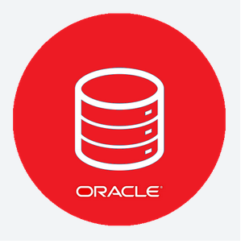
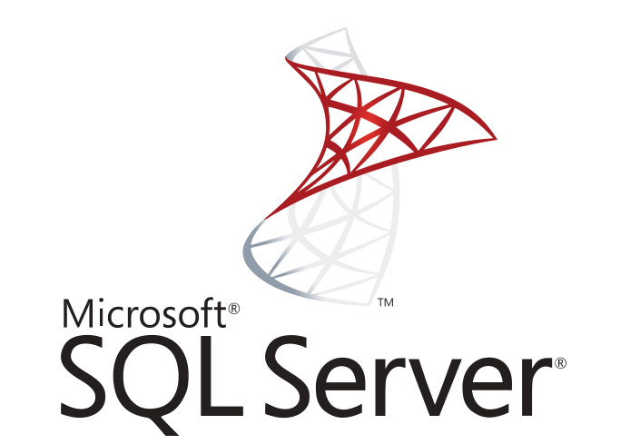

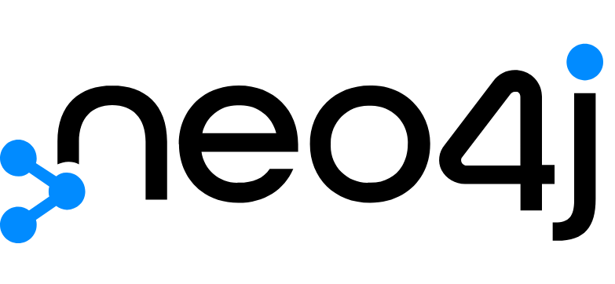


Bases de Datos
Bases de datos relacionales (SQL):
Bases de datos no relacionales (NoSQL):

Slide 15

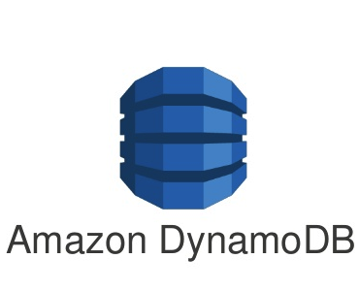
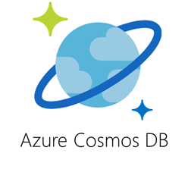
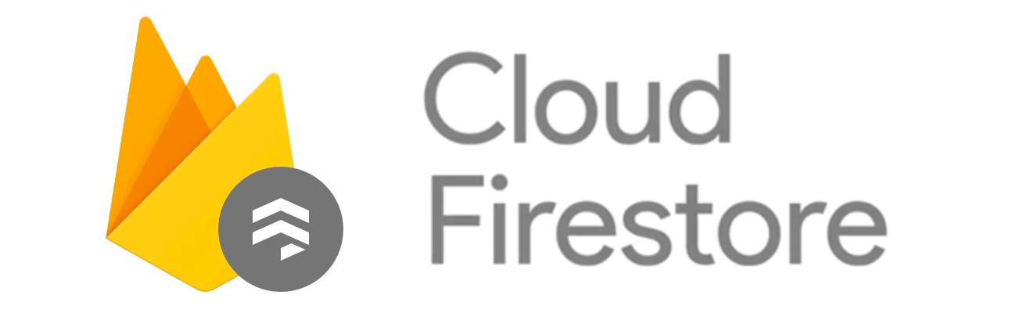

Bases de Datos
Servicios de base de datos en la nube:
Amazon RDS (SQL).
Amazon Aurora (SQL).
Amazon DynamoDB (NoSQL).
MongoDB Atlas (NoSQL).
Azure SQL Database (SQL).
Azure Cosmos DB (NoSQL).
Firebase Firestore (NoSQL).
Supabase (SQL).
Entre otros.

Slide 16
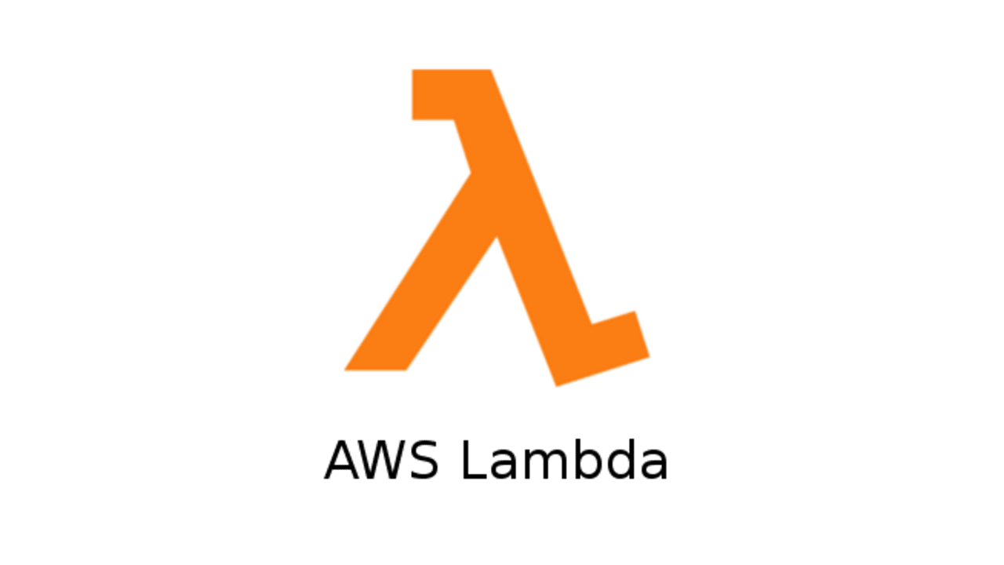
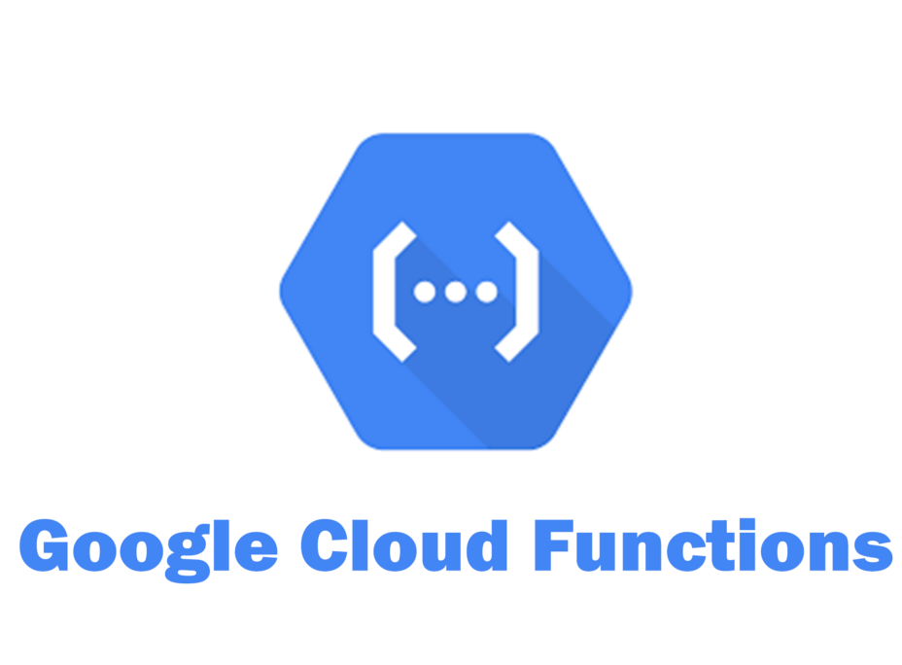
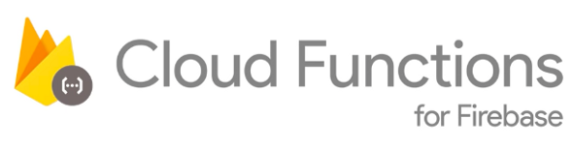
Funciones Como Servicio (FaaS)
Lo que se propone con FaaS, es descomponer en componentes más pequeños, funciones, los diferentes microservicios que se tengan.
Estas funciones se encontrarán alojadas en la nube.
Buscan reducir el coste de un servidor en la nube ya que no se cobraría por una instancia de un servidor que esté siendo ejecutada por hora, las 24 horas del dia.
Serían métodos que se cobrarian por tiempo de ejecución y gastos de recursos.
Para esto hay servicios como AWS Lambda, Cloud Functions, Firebase Functions, entre otros.

Slide 17
Ejercicios de práctica

Slide 18
Referencias
https://aws.plainenglish.io/has-serverless-taken-over-software-development-592476ecb549
https://medium.com/@aditi.chaudhry92/what-is-serverless-6052d5301a7f
https://medium.com/@anukritisaurabh/cloud-storage-what-is-it-and-how-does-it-work-87265f4ebc65
https://jbrojbrojbro.medium.com/getting-started-the-basics-of-cloud-storage-7a2dc0964297
https://medium.com/@rwilliams_bv/intro-to-databases-for-people-who-dont-know-a-whole-lot-about-them-a64ae9af712
https://medium.com/omarelgabrys-blog/database-introduction-part-1-4844fada1fb0
https://medium.com/@muddaprince456/types-of-databases-bfdab96cfe3
https://medium.com/@itIsMadhavan/sql-vs-nosql-databases-whats-the-difference-a05492b48d99
https://medium.com/@ipenywis/sql-vs-nosql-databases-what-to-choose-22d742fffef0
https://jlgjosue.medium.com/introduction-to-serverless-and-functions-as-a-service-faas-for-dummies-d764863f842b
https://medium.com/@BoweiHan/an-introduction-to-serverless-and-faas-functions-as-a-service-fb5cec0417b2
https://medium.com/nerd-for-tech/sql-vs-nosql-faef10e3852d

Slide 19


